Slide 1
ЗИМУЮЩИЕ ПТИЦЫ
ГОСУДАРСТВЕННОЕ БЮДЖЕТНОЕ ДОШКОЛЬНОЕ ОБРАЗОВАТЕЛЬНОЕ
УЧРЕЖДЕНИЕ № 34 город САНКТ - ПЕТЕРБУРГ
Как птицы согреваются зимними ночами
автор: Матисон Т.Е.

Slide 2
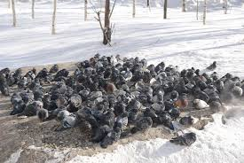
ГОЛУБИ
ХОРОШО ЖИВЕТСЯ В ГОРОДЕ РОДНОМ, МЫ НА ТЕПЛОМ ЛЮКЕ НОЧЬ ПЕРЕЖИВЕМ

Slide 3
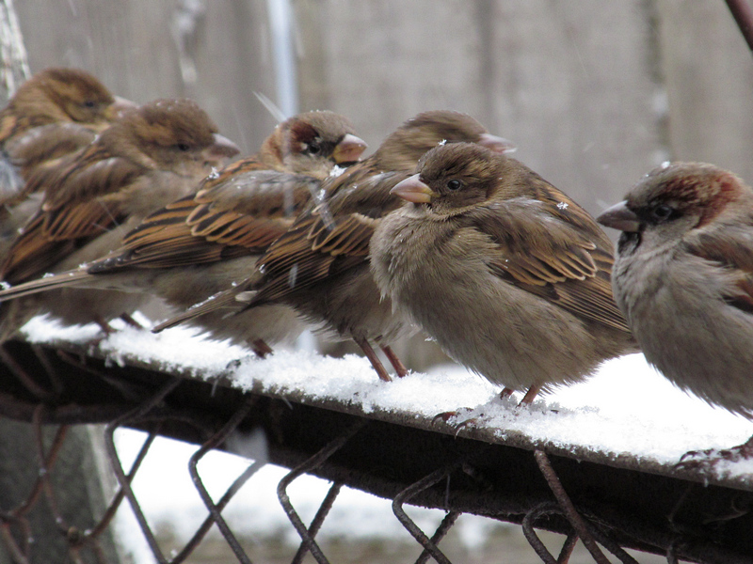
ВОРОБЬИ
ОЗЯБЛИ ПТАШКИ МАЛЫЕ, ГОЛОДНЫЕ, УСТАЛЫЕ, И ЖМУТСЯ ПОПЛОТНЕЙ.

Slide 4
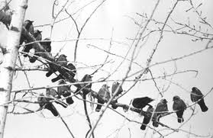
ВОРОНЫ
ВЫСОКО НА ДЕРЕВЕ ВОРОНЫ СОБИРАЮТСЯ И ХОЛОДНЫМИ НОЧАМИ ДРУЖНО СОГРЕВАЮТСЯ.

Slide 5
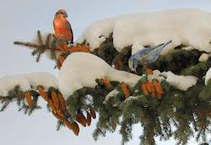
КЛЕСТ
КЛЕСТ ВСЕГДА ЗИМОЙ
ГНЕЗДО СВИВАЕТ
СНЕГ ЕМУ НЕ СТРАШЕН И МОРОЗ.
ОН ЗИМОЙ ПТЕНЦОВ ОБГРЕВАЕТ, ДЕНЬ И НОЧЬ НЕ ОТХОДЯ ОТ ГНЕЗД.

Slide 6
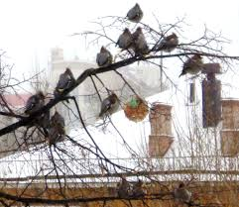
ГРОМКО ПЕЛИ СВИРИСТЕЛИ,
А ПОТОМ ДРУГ ДРУГА ГРЕЛИ.
СВИРИСТЕЛЬ

Slide 7
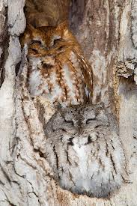
СОВА
СОВЫ СПЯТ В ГЛУШИ ЛЕСНОЙ, В ШУБКЕ ТЕПЛОЙ, ПУХОВОЙ.

Slide 8
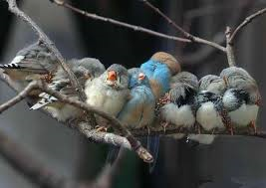
ПИЩУХИ.
НОЧЬЮ ХОЛОДНО ЗИМОЙ, ГРЕЕМСЯ МЫ ВСЕЙ ГУРЬБОЙ.

Slide 9
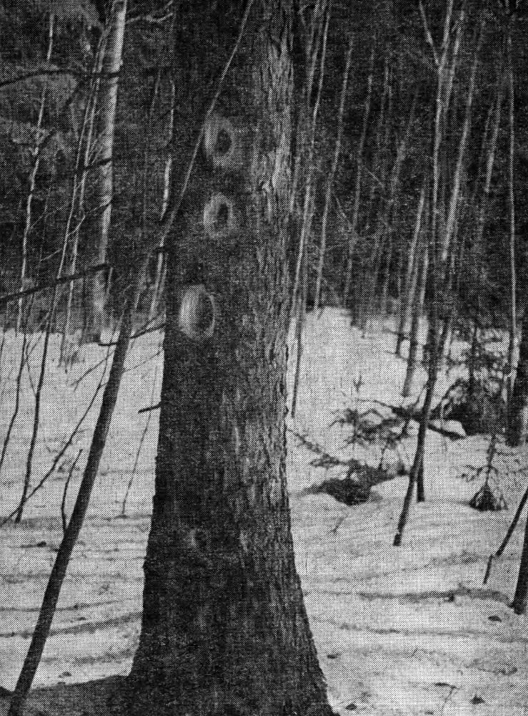
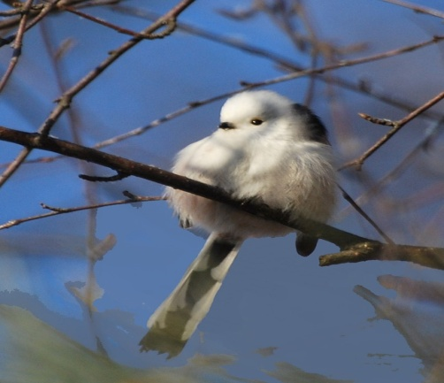
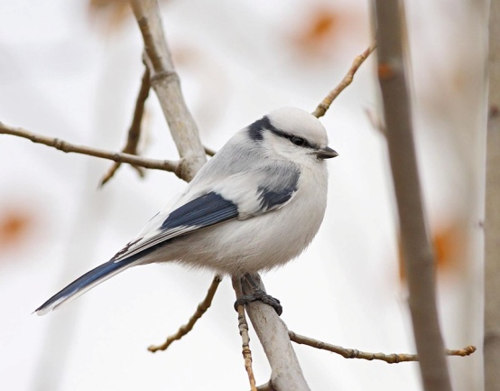
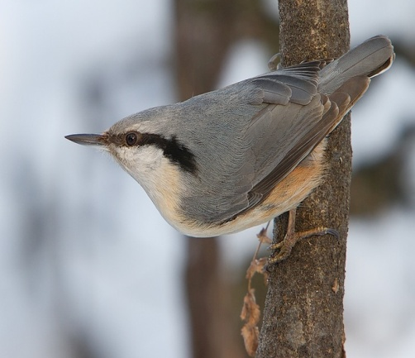
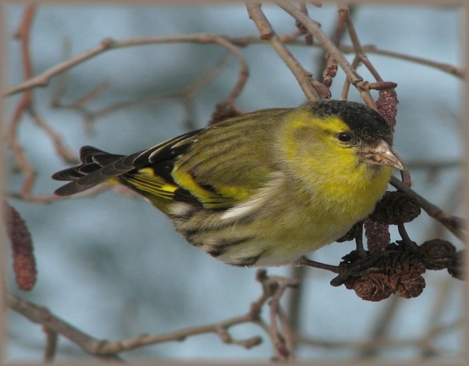
ДЯТЕЛ СДЕЛАЛ НАМ ДУПЛО, ЗДЕСЬ И ТИХО И ТЕПЛО.
В ДУПЛАХ ПРОВОДЯТ ХОЛОДНЫЕ НОЧИ : ПУХЛЯКИ, КОРОЛЬКИ, ПОПОЛЗНИ, ПИЩУХИ, ЧЕЧЕТКИ И ДР.

Slide 10
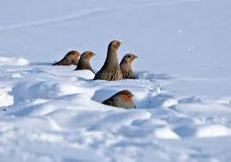
КУРОПАТКИ
КУРОПАТКИ НА НОЧЛЕГ В ГОЛУБОЙ НЫРНУЛИ СНЕГ И ДО САМОГО РАССВЕТА, В ЭТОМ СКАЗОЧНОМ СНЕГУ, КУРОПАТКАМ СНИЛОСЬ ЛЕТО, С ГОЛУБИКОЙ НА ЛУГУ

Slide 11
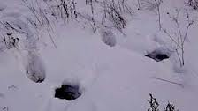
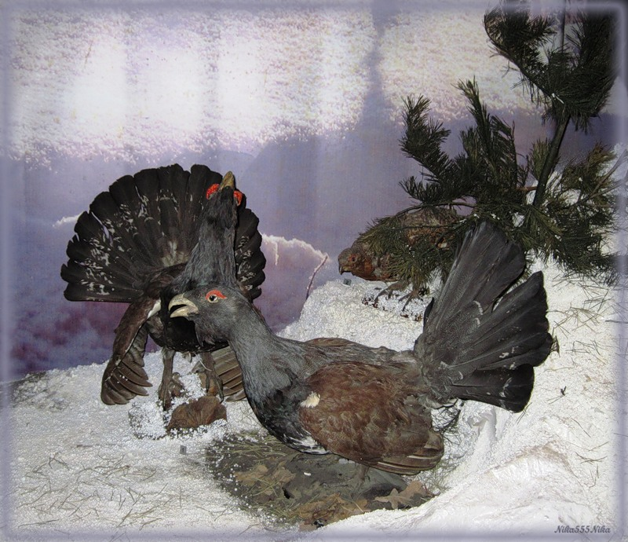
ГЛУХАРЬ
СТАРЫЙ ДЕДУШКА ГЛУХАРЬ С ВЕТКИ СОСКОЛЬЗНУЛ,ЧУДАК, В СНЕГ, БУХ, УТОПИЛСЯ. АХ, НЕЛОВКО И СМЕШНО С ГОЛОВОЙ В СУГРОБЕ.
НО, ОДНАКО ЖЕ, ТЕПЛО У СНЕЖКА В УТРОБЕ. ,

Slide 12
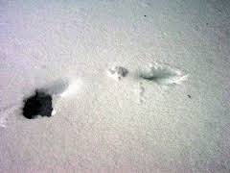
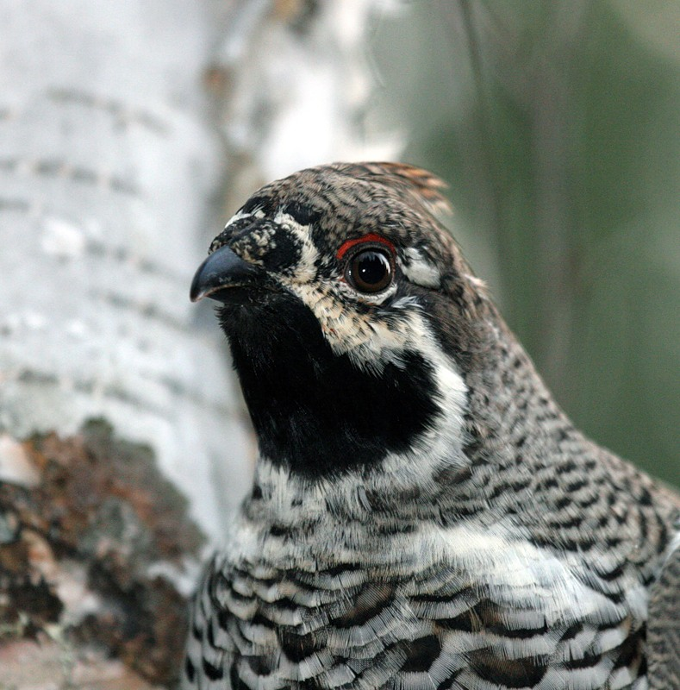
РЯБЧИК ТОЖЕ
СПИТ В СНЕГУ И НЕ ХОЛОДНО ЕМУ
РЯБЧИК

Slide 13
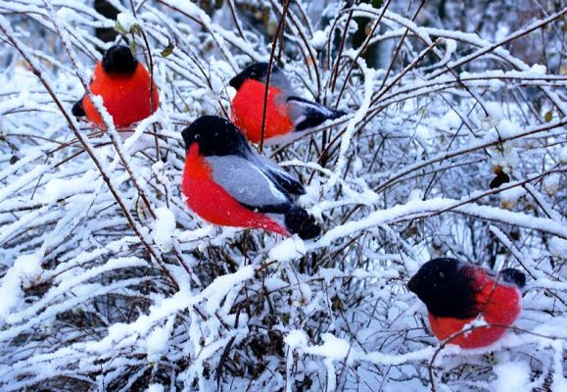
СНЕГИРИ
КРАСНОГРУДЫЕ КРАСАВЦЫ ЛЮБЯТ К НАМ ЗИМОЙ ЯВЛЯТЬСЯ. ШУБКИ ПУХОВЫЕ,
СМЕЛЫЕ ТАКИЕ.
РАЗЛЕТЕЛИСЬ ПО САДАМ УКРАШАЮТ ЗИМУ НАМ
НА НОЧЬ ШУБКИ РАСПУШАТ
ДРУЖНО РЯДЫШКОМ СИДЯТ.

Slide 14
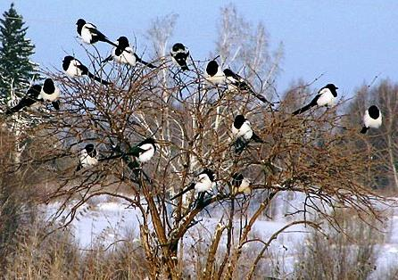
У СОРОКИ ДЕЛ НЕ МАЛО. ЦЕЛЫЙ ДЕНЬ ОНА ПОРХАЛА
ОТ ВЕРАНДЫ К ОГОРОДУ, СТРЕКОТАЛА ПРО ПОГОДУ. НУ, А НОЧЬ ПРИШЛА И СОРОКЕ НЕ ДО СНА, НАДО ПЕРЬЯ РАСПУШИТЬ, НОЧЬ ХОЛОДНУЮ ПРОЖИТЬ,
СОРОКА

Slide 15
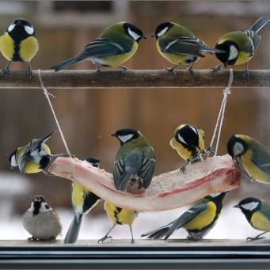
СИНИЦА
СКАЧЕТ ВЕСЕЛО СИНИЦА И МОРОЗА НЕ БОИТСЯ. НИПОЧЕМ ЕЙ ХОЛОДА, КОЛЬ В КОРМУШКЕ ЕСТЬ ЕДА.
- ПЛОТНО НА НОЧЬ ПОЕДИМ, СОН ПРО ЛЕТО ПОГЛЯДИМ, УТРОМ ВСТАНЕМ И ОПЯТЬ БУДЕМ МЫ ЕДУ ИСКАТЬ, ДУМАЙТЕ О НАС ДРУЗЬЯ, НАМ БЕЗ ВАС НИКАК НЕЛЬЗЯ.

Slide 16
Улетели птичьи стаи, лес в сугробах до ветвей, вот тогда мы и дождались наших северных гостей. Зимний лес не спит, а дремлет, серебром окутан весь. Не покинув эту землю,
Много птиц осталось здесь.
До встречи!

